Slide 2
1.3 集合的基本运算
第1课时 并集、交集

Slide 3
1.理解两个集合的并集与交集的含义,明确数学中的“或”“且”的含义.
2.能求两个集合的并集与交集.
3.能使用Venn图表达集合的并集与交集运算,体会图形对理解抽象概念的作用.
4.体会数学抽象和直观想象素养的应用,提升逻辑推理与数学运算素养.
课标定位
素养阐释

Slide 4
自主预习·新知导学
合作探究·释疑解惑
思 想 方 法
随 堂 练 习

Slide 5
自主预习·新知导学

Slide 6
一、并集
1.观察下列各个集合.
①A={-1,0},B={1,3},C={-1,0,1,3};
②A={x|x是偶数},B={x|x是奇数},C={x|x是整数};
③A={1,2},B={1,3,4},C={1,2,3,4}.
(1)你能说出集合C与集合A,B之间的关系吗?
(2)①中集合C的元素个数等于集合A,B的元素个数的和吗?③呢?

Slide 7
提示:(1)集合C是由所有属于集合A或属于集合B的元素组成的.
(2)在①中,集合C中有4个元素,集合A,B中各有2个元素,4=2+2;在③中,集合C中有4个元素,集合A中有2个元素,集合B中有3个元素,4<2+3.

Slide 8
2.并集

Slide 9
3.(2024·北京高考)已知集合M={x|-4<x≤1},N={x|-1<x<3},则M∪N=( )
A.{x|-4<x<3} B.{x|-1<x≤1}
C.{0,1,2} D.{x|-1<x<4}
答案:A

Slide 10
二、交集
1.观察下列集合,你能说出集合C与集合A,B之间有什么关系吗?
(2)A={x|x是等腰三角形},B={x|x是直角三角形},C={x|x是等腰直角三角形};
(3)A={x|x≤1},B={x|x≥0},C={x|0≤x≤1}.
提示:集合C是由所有既属于集合A又属于集合B的元素组成的.

Slide 11
2.若集合A={-1,0,1},B={2,4,6,8},则A∩B存在吗?
提示:存在,A∩B=⌀.
3.交集

Slide 12
4.已知集合A={-1,0,1},B={x|-1≤x<1},则A∩B等于( )
A.{0} B.{-1,0}
C.{0,1} D.{-1,0,1}
解析:∵A={-1,0,1},B={x|-1≤x<1},
∴A∩B={-1,0}.
答案:B

Slide 13
三、交集与并集的运算性质
1.已知集合A={x|x²+1=0},B={0,2},则A∪B,A∩B与集合A,B有什么关系?
提示:∵A=⌀,B={0,2},
∴A∪B=B,A∩B=A.

Slide 14
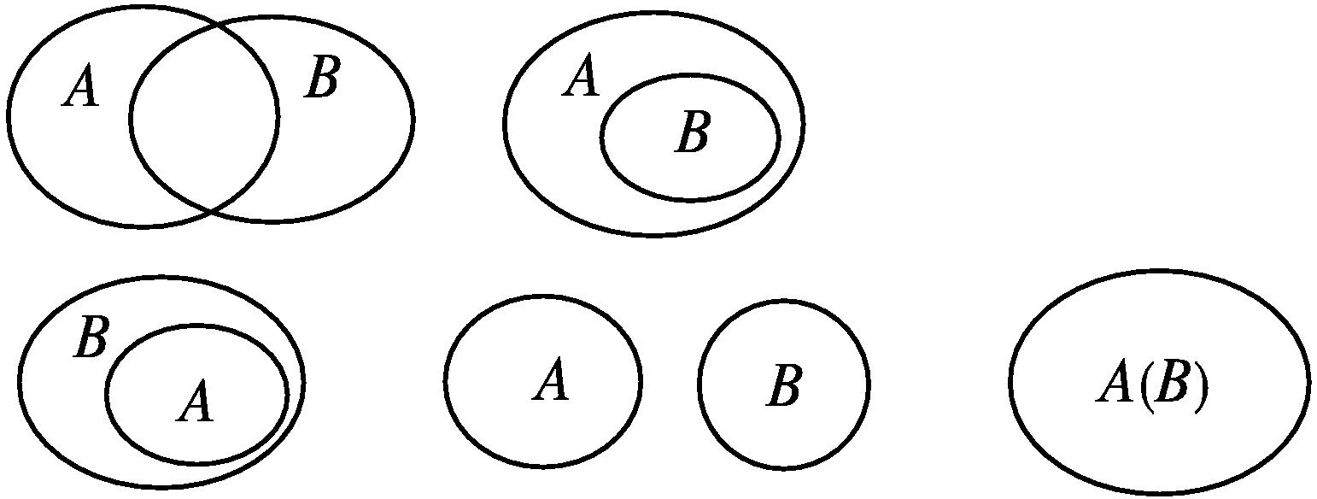
2.你能用Venn图表示出任意两个非空集合的所有可能关系吗?
提示:两个非空集合的所有可能关系如下图所示:

Slide 15
3.你能从问题2所画的Venn图中发现哪些重要的结论?
提示:由Venn图,我们能够发现如下结论:
A∩B=B∩A,A∪B=B∪A;
(A∩B)⊆A,(A∩B)⊆B;
A⊆(A∪B),B⊆(A∪B),(A∩B)⊆(A∪B).

Slide 16
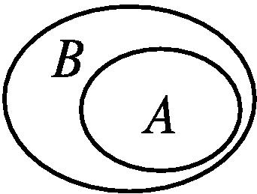
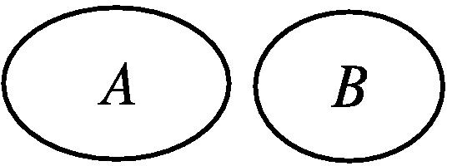
4.(1)A∪A= A ,A∪⌀= A ;A∩A= A ,A∩⌀= ⌀ .
(2)若集合A是集合B的子集,如下图所示,则A⊆B⇔A∩B= A ⇔A∪B= B .
(3)若集合A,B没有公共元素,如下图所示,则A∩B= ⌀ .

Slide 17
【思考辨析】
判断下列说法是否正确,正确的在后面的括号内打“√”,错误的打“×”.
(1)交集的元素个数一定比参与运算的任何一个集合的元素个数少.( × )
(2)集合A∪B的元素个数就是集合A和集合B的元素个数和.
( × )
(3)若A∪B=A,则B中的每一个元素都在集合A中.( √ )
(4)若A∩B=C∩B,则A=C.( × )

Slide 18
合作探究·释疑解惑

Slide 19
探究一 集合的并集与交集运算
【例1】 求下列两个集合的并集和交集:
(1)A={1,2,3,4,5},B={-1,0,1,2,3};
(2)A={x|x≤-2,或x>5},B={x|1<x≤7}.

Slide 20
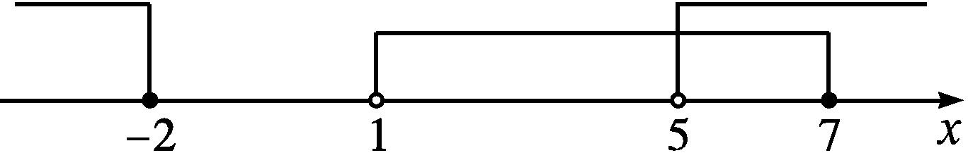
解:(1)∵A={1,2,3,4,5},B={-1,0,1,2,3},
∴A∪B={-1,0,1,2,3,4,5},A∩B={1,2,3}.
(2)将x≤-2或x>5及1<x≤7在数轴上表示出来,如图所示,
故A∪B={x|x≤-2,或x>1},A∩B={x|5<x≤7}.

Slide 21
反思感悟
求集合的并集与交集的两种基本方法
(1)定义法:若集合是用列举法表示的,则直接利用并集和交集的定义求解,但要注意集合中元素的互异性.
(2)数形结合法:若集合是用描述法表示的由实数组成的数集,则可以借助数轴,利用数轴分析求解,但要注意端点值的取舍.

Slide 22
【变式训练1】 (1)已知集合A={x|(x-1)(x+2)=0}, B={x|(x+2)(x-3)=0},则集合A∪B是( )
A.{-1,2,3} B.{-1,-2,3}
C.{1,-2,3} D.{1,-2,-3}
(2)若集合A={x|-2≤x<3},B={x|0≤x<4},则A∪B= , A∩B= .

Slide 23
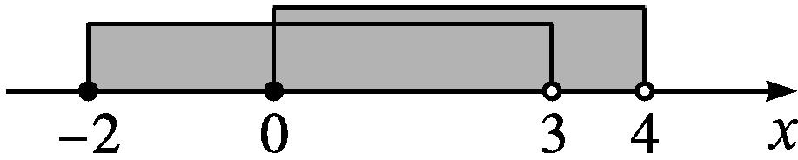
解析:(1)∵A={1,-2},B={-2,3},
∴A∪B={1,-2,3}.
(2)将-2≤x<3与0≤x<4在数轴上表示出来,如图所示.
根据并集、交集的定义,知A∪B={x|-2≤x<4}, A∩B={x|0≤x<3}.
答案:(1)C (2){x|-2≤x<4} {x|0≤x<3}

Slide 24
探究二 由集合的交集、并集求参数
【例2】 已知集合A={x|2a≤x≤a+3},B={x|x<-1,或x>5}.
(1)若A∩B=⌀,求实数a的取值范围;
(2)若A∪B=R,求实数a的取值范围.
分析:借助数轴,列出关于a的不等式(组)求解.

Slide 25
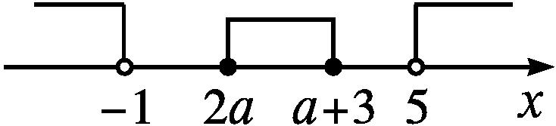
解:(1)由A∩B=⌀,知
①若A=⌀,则2a>a+3,即a>3.
②若A≠⌀,将集合A,B在数轴上表示出来,如图,

Slide 26
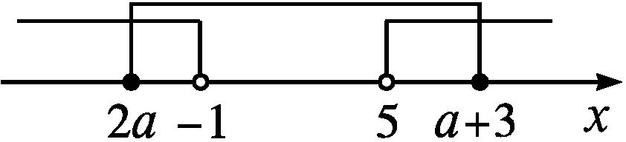
(2)由A∪B=R,将集合A,B在数轴上表示出来,如图所示,

Slide 27
反思感悟
当出现交集为空集的情形时,应首先考虑已知集合有没有可能为空集,其次在与不等式有关的集合的交、并运算中,数轴分析法直观清晰,应重点考虑.

Slide 28
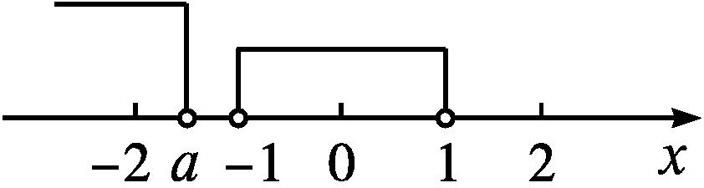
【变式训练2】 已知集合A={x|-1<x<1},B={x|x<a}.
(1)若A∩B=⌀,求实数a的取值范围;
(2)若A∪B={x|x<1},求实数a的取值范围.
解:(1)将集合A,B在数轴上表示出来,如图所示,由图可知,要使A∩B=⌀,实数a需满足a≤-1.
故实数a的取值范围为{a|a≤-1}.

Slide 29
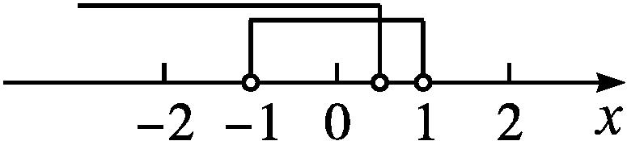
(2)将集合A,B在数轴上表示出来,如图所示,
要使A∪B={x|x<1},实数a需满足-1<a≤1,
即a的取值范围为{a|-1<a≤1}.

Slide 30
探究三 并集、交集性质的运用
【例3】 已知集合A={x|0≤x≤4},集合B={x|m+1≤x≤1-m},且A∪B=A,求实数m的取值范围.

Slide 31
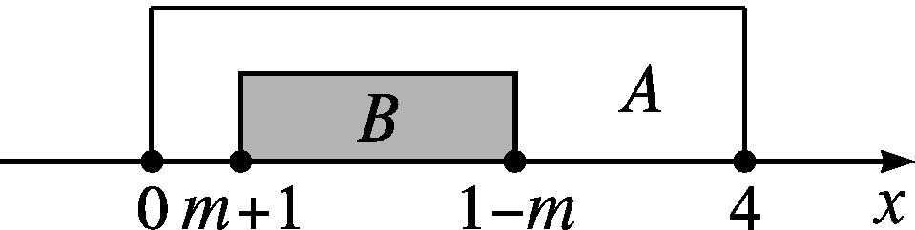
解:∵A∪B=A,∴B⊆A.
∵A={x|0≤x≤4}≠⌀,∴B=⌀或B≠⌀.
当B=⌀时,有m+1>1-m,解得m>0.
当B≠⌀时,在数轴上表示出集合A和B,如图所示,
解得-1≤m≤0.
综上所得,实数m的取值范围是m≥-1.

Slide 32

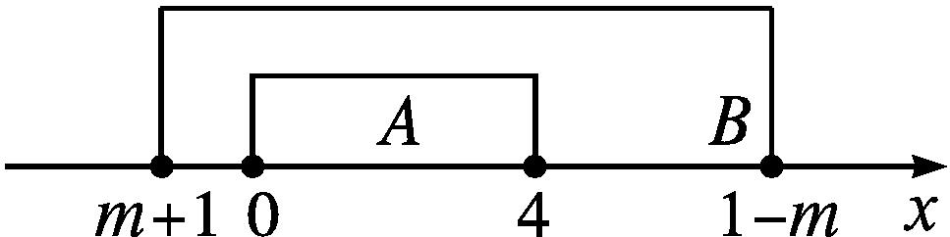
将本例中“A∪B=A”改为“A∩B=A”,其他条件不变,求实数m的取值范围.
解:∵A∩B=A,∴A⊆B.用数轴表示出集合A,B,如图,
故实数m的取值范围是{m|m≤-3}.

Slide 33
反思感悟
1.在利用集合的交集、并集性质解题时,若条件中出现A∩B=A或A∪B=B,应首先转化为A⊆B,然后用集合间的关系解决问题.并注意不要漏掉A=⌀的情况.
2.集合运算常用的性质:
(1)A∪B=B⇔A⊆B;
(2)A∩B=A⇔A⊆B;
(3)A∩B=A∪B⇔A=B等.

Slide 34
思 想 方 法

Slide 35
等价转化思想与分类讨论思想在集合中的应用
【典例】 设集合A={x|x²-3x+2=0},B={x|x²+2(a-1)x+(a²-5)=0},且A∪B=A,求实数a的取值范围.
审题视角:A∪B=A→B⊆A→讨论集合B→列方程→求a

Slide 36
解:由x²-3x+2=0,得x=1或x=2,故A={1,2}.
因为A∪B=A,所以B⊆A.
当Δ=4(a-1)²-4(a²-5)=24-8a<0,
即a>3时,B=⌀,满足条件.
当Δ=24-8a=0,即a=3时,B={-2}不满足条件.
当Δ=24-8a>0,即a<3时,x²+2(a-1)x+(a²-5)=0有两个不相等的实数根,又B⊆A,所以1,2均为关于x的方程x²+2(a-1)x+(a²-5)=0的实根,即1+2(a-1)+(a²-5)=0,且4+4(a-1)+(a²-5)=0,这是不可能的.
综上,实数a的取值范围为{a|a>3}.

Slide 37
方法点睛
1.等价转化思想:涉及A∩B=A,A∪B=B这类问题的运算时,常借助于交集、并集的定义及集合间的关系等价变形.如A∩B=A⇔A⊆B,A∪B=B⇔A⊆B.
2.分类讨论思想:若B⊆A,且集合B受参数的影响不确定时,常分B=⌀和B≠⌀两类分别求解.

Slide 38
【变式训练】 若集合P={1,2,3,m},Q={m²,3},且满足P∩Q=Q,求m的值.

Slide 39
随 堂 练 习

Slide 40
1.设集合A={1,2,5,7},B={2,4,5},则A∪B等于( )
A.{1,2,4,5,7} B.{3,4,5}
C.{5} D.{2,5}
答案:A
2.已知集合A={1,2,3,4},B={2,4,6,8},则A∩B中元素的个数为( )
A.1 B.2 C.3 D.4
解析:由题意可得A∩B={2,4},故A∩B中有2个元素.
答案:B

Slide 41
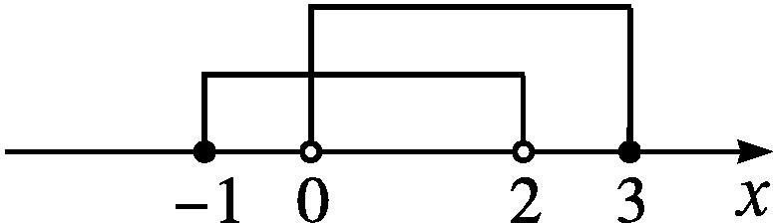
3.若集合A={x|-1≤x<2},B={x|0<x≤3},则A∪B= , A∩B= .
解析:用数轴表示出集合A和B,如图所示,
故A∪B={x|-1≤x≤3},A∩B={x|0<x<2}.
答案:{x|-1≤x≤3} {x|0<x<2}

Slide 42
4.设集合A={a,b},B={a+1,5},若A∩B={2},则A∪B= .
解析:∵A={a,b},B={a+1,5},A∩B={2},
∴2∈B,∴a+1=2.得a=1.
又2∈A,∴b=2,∴A∪B={1,2,5}.
答案:{1,2,5}

Slide 43
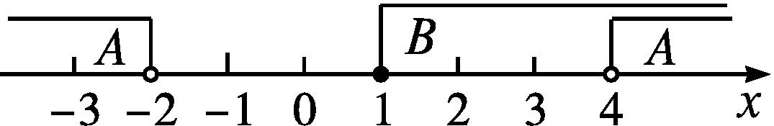
5.已知集合A={x|x<-2,或x>4},B={x|5-2x≤3},求A∪B,A∩B.
解:化简集合B得B={x|x≥1},用数轴表示集合A,B,如图所示,
故A∪B={x|x<-2,或x≥1},A∩B={x|x>4}.

